Slide 1
Administración de riesgos
Tableau para el sector de servicios financieros
Marcel Bonardel Osuna
mbonardel@tableau.com
Notes:
El 2020 trajo consigo una inmensa cantidad de cambios para las instituciones de servicios financieros. Estas empresas enfrentaron desafíos importantes como una pandemia, una recesión económica y una crisis de deuda que han acelerado sus caminos hacia la transformación digital. Para manejar de manera efectiva estos cambios, es fundamental priorizar los esfuerzos basados en los datos para mejorar la administración de riesgos, la experiencia del cliente y la eficiencia operativa.

Slide 2
Descripción general
El análisis de datos para:
Identificar riesgos
Prevenir fraudes
Supervisar las vulnerabilidades de la empresa
Actuar con rapidez y confianza
Notes:
Tableau ayuda a empresas del sector financiero como: bancos, aseguradoras y empresas de administración del patrimonio y de activos a detectar rápidamente problemas de fraude, riesgo y rendimiento. Al usar Tableau, las empresas pueden analizar la vulnerabilidad según las características de los riesgos y visualizar dónde estos se concentran.
La administración de riesgos es un factor fundamental en el sector de servicios financieros y puede presentarse en cualquier forma, como un préstamo incobrable, una inversión que fracasó o actividades fraudulentas. Tableau aprovecha el análisis y la visualización de datos para ayudar a las empresas a detectar riesgos con anticipación mediante el análisis de datos en tiempo real. Además, esto puede ayudar a aumentar los niveles de transparencia de los activos y reducir la exposición al riesgo.
El análisis y la visualización de datos ayudan a las empresas a comprender y analizar los perfiles, los patrones y el historial de los clientes para identificar rápidamente las anomalías y actuar con celeridad. El fraude ha sido uno de los mayores problemas a los que se ha enfrentado el sector bancario y de seguros. La creciente popularidad de las transacciones en línea ha dado lugar a un aumento de los incidentes de fraude cibernético y de seguros.

Slide 3
Notes:
Como comenté hace un momento, en Tableau ayudamos a nuestros clientes en su proceso de transformación digital, y todas las transformaciones digitales son transformaciones desde los datos.

Slide 4
Nuestra misión: Ayudar a la gente a ver y entender sus datos
Cultura basada en datos (Data driven company)
Análisis escalable
Transformar el negocio
Conocimiento del cliente
Crecimiento
¿Por qué elegir Tableau?
Notes:
Nuestra Misión: Ayudar a la gente a ver y entender sus datos
Tableau ofrece análisis de gran utilidad en el núcleo de cada empresa. De esta manera, ayuda a las organizaciones del sector financiero en su proceso de transformaciòn a ser empresas con cultura basadas en los datos (A data driven Company) con empleados capacitados y mejoras en la administración de los riesgos, la resiliencia operativa y las experiencias de los clientes. Conocer a los clientes, la nueva forma de interactuar con ellos y la conducta de los mismos.
Las instituciones de servicios financieros están frente a uno de los entornos empresariales más desafiantes. Tableau es un socio comprobado y confiable que ha ayudado a bancos, compañías de seguros y empresas de administración del patrimonio y de activos de todo el mundo a implementar análisis a escala, administrar riesgos, transformar y hacer crecer sus negocios.

Slide 5
Tableau Sector Financiero
Cómo usar Tableau para liderar la transformación digital de la institución. identificar riesgos, prevenir fraudes y supervisar las vulnerabilidades de la empresa
Banca
Rentabilidad de inversiones
Diversificar
Tendencias de mercado
Clientes (riesgo, mora)
Vulnerabilidad en créditos / préstamos
Seguros
Seguimiento de agentes
Fraudes
Pólizas
Pagos
Venta cruzada
Normativa
Administración de patrimonio y activos
Detectar patrones
Riesgo en inversiones
Seguimiento del mercado
Normativa
Preparación de datos / Analítica / Seguridad / Gobierno de datos / Colaboración
Notes:
A través del poder de analítica de Tableau ayudamos a las instituciones financieras en su proceso de transformación digital poniendo al cliente en el centro de dicha transformación.
El conocimiento del cliente es fundamental para transformarse. Debemos conocer la nueva forma de interactuar, sus preferencias, canales de comunicación, productos y servicios adecuados a esta nueva forma de relacionamiento.
También con Tableau se puede analizar datos para:
Valorar la rentabilidad de las inversiones y sus resultados
Diversificar inversiones
Conocer tendencias del mercado
Identificar a los clientes con mayor riesgo.
Comprender las vulnerabilidades y áreas potenciales de pérdidas comerciales, como riesgo crediticio, liquidez y préstamos no reembolsados.
Supervisa el fraude, las amenazas a la seguridad y el cumplimiento
En el sector de aseguradoras es importante comprender los riesgos operativos (abandono de agentes, fraude de reclamaciones, emisión de pólizas) y garantiza el cumplimiento normativo.
Maximiza el rendimiento y la rentabilidad mediante la detección rápida de riesgos y el control de pérdidas.
Mejora la administración de las inversiones
Administración de patrimonio y activos
Revelar importantes riesgos de mercado y de inversión para proteger las inversiones de los clientes.
Comprender los riesgos operativos y comerciales generales que abarcan asesores, clientes, carteras y línea de negocios (LOB).
Supervisar los controles de riesgo y garantiza el cumplimiento normativo.

Slide 6
Algunos ejemplos
Notes:
Les presento algunos ejemplos

Slide 7
Transformación y éxito con los datos
Explora los siguientes libros electrónicos para obtener más información:
3 dashboards principales de riesgos para bancos
5 dashboards principales para empresas de seguros
3 dashboards principales para la administración del patrimonio y de activos (en inglés)
Notes:
Esta presentación será compartida con los asistentes
Aquí les comparto 3 ligas para que conozcan algunos ejemplos de Tableros principales para instituciones del sector financiero

Slide 8
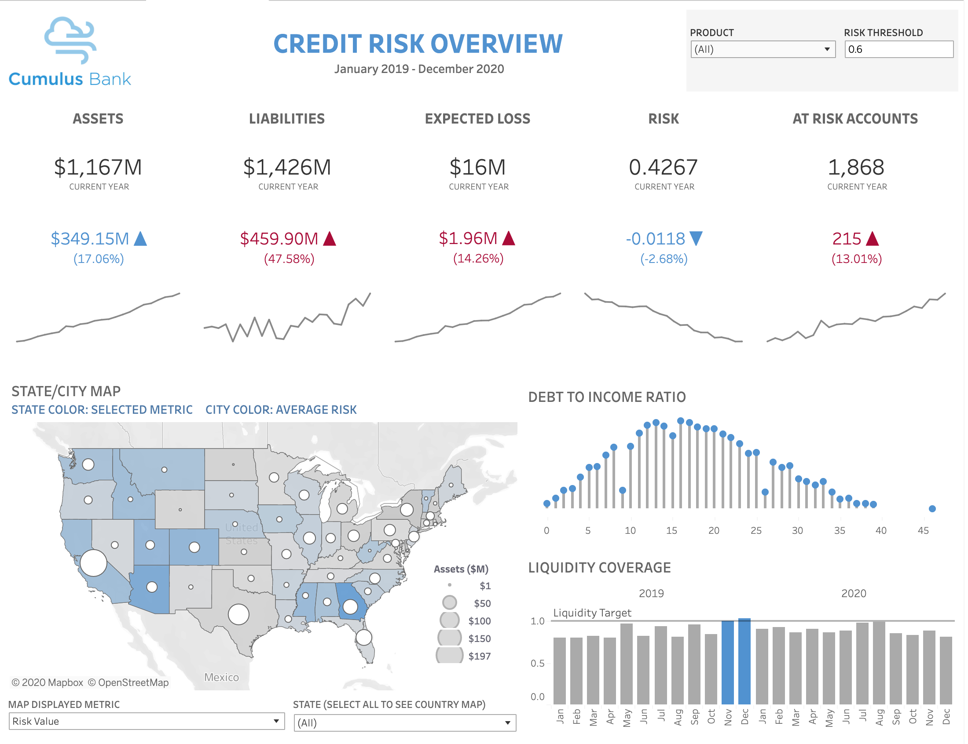
Resumen y reestructuración del riesgo crediticio
Notes:
Este dashboard de resumen y reestructuración del riesgo crediticio, muestra información procesable para ayudar a los bancos a administrar el riesgo y mantener la liquidez.
Muestra:
Valor actual de los activos bancarios por umbral de riesgo.
Cuentas en riesgo y tendencias clave a lo largo del tiempo.
Riesgo geográfico para descubrir posibles correlaciones.
Análisis integral de riesgos para que los líderes tomen decisiones efectivas y oportunas

Slide 9
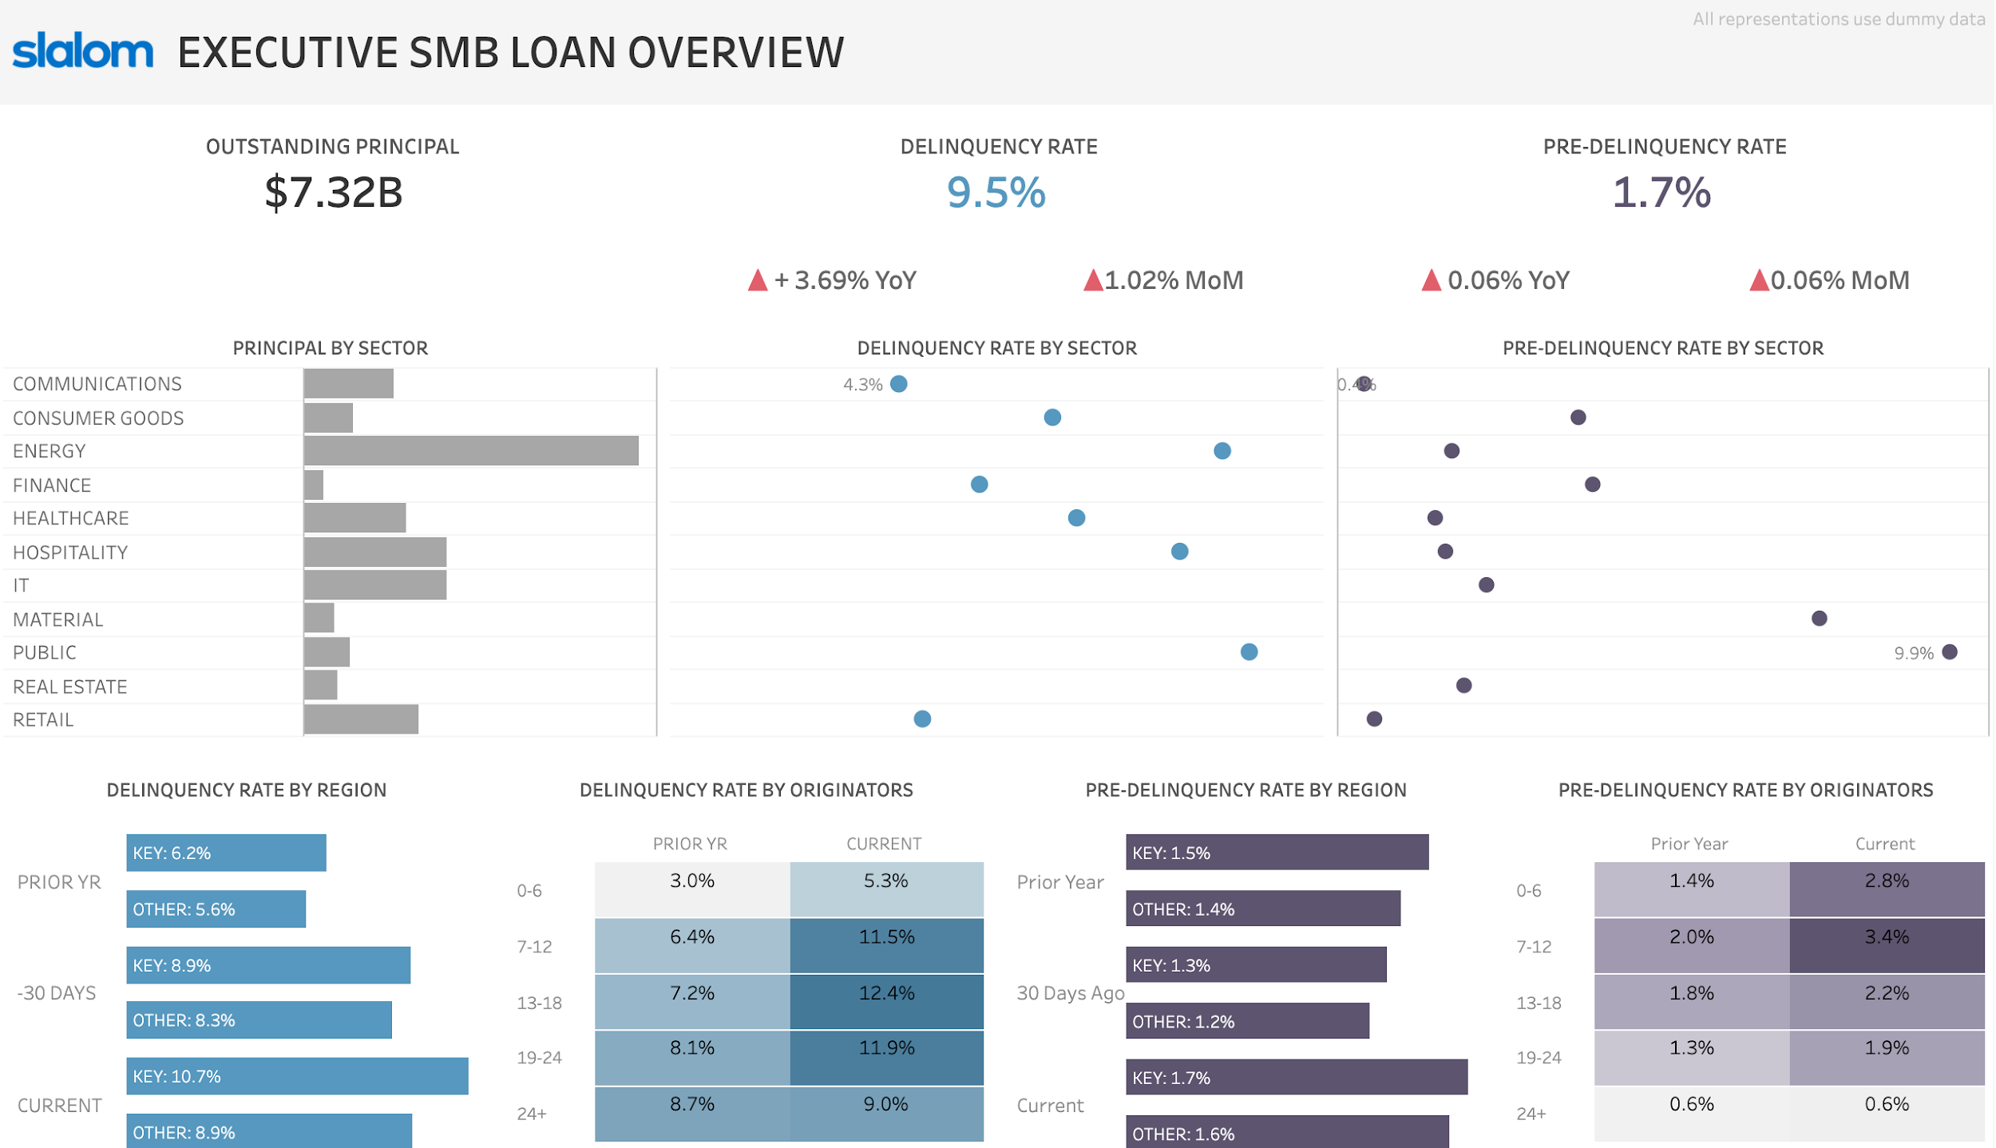
Análisis de riesgo crediticio | Slalom
Notes:
Este dashboard de análisis de riesgo crediticio ayuda a los bancos a comprender qué pequeñas empresas prestatarias tienen o podrían tener tendencia a la morosidad.
Muestra:
Información valiosa sobre préstamos comerciales a través de programas como SSBA/PPP Paycheck Protection Program.
Riesgo crediticio por sector geográfico y de la industria.
Valores totales de préstamos con tendencias clave y valores atípicos.
Pequeñas empresas e industrias que pueden solicitar ayuda crediticia.

Slide 10
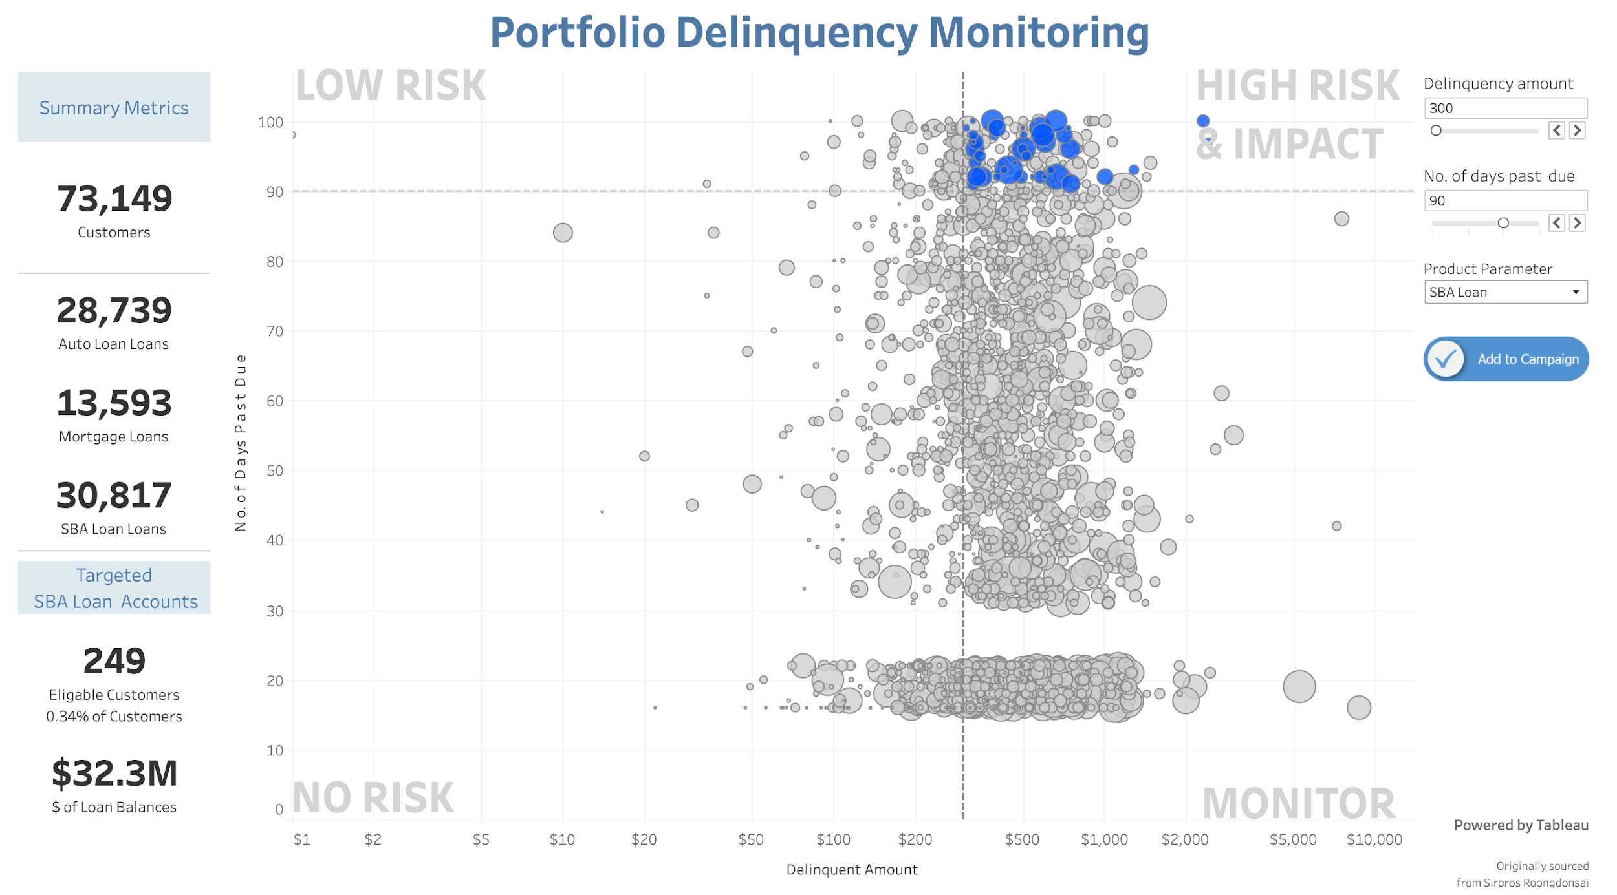
Morosidad de la cartera de préstamos
Notes:
Este dashboard de morosidad de la cartera de préstamos brinda información procesable y al instante para que los analistas puedan hacer recomendaciones a los gerentes de cuentas o ejecutivos bancarios que deseen mantener los riesgos al mínimo y respaldar a los clientes.
Muestra:
Cuentas de alto riesgo y su impacto en el estado general de la cartera.
Cuentas morosas y días desde la fecha de vencimiento.
Saldo total de préstamos por producto.

Slide 11
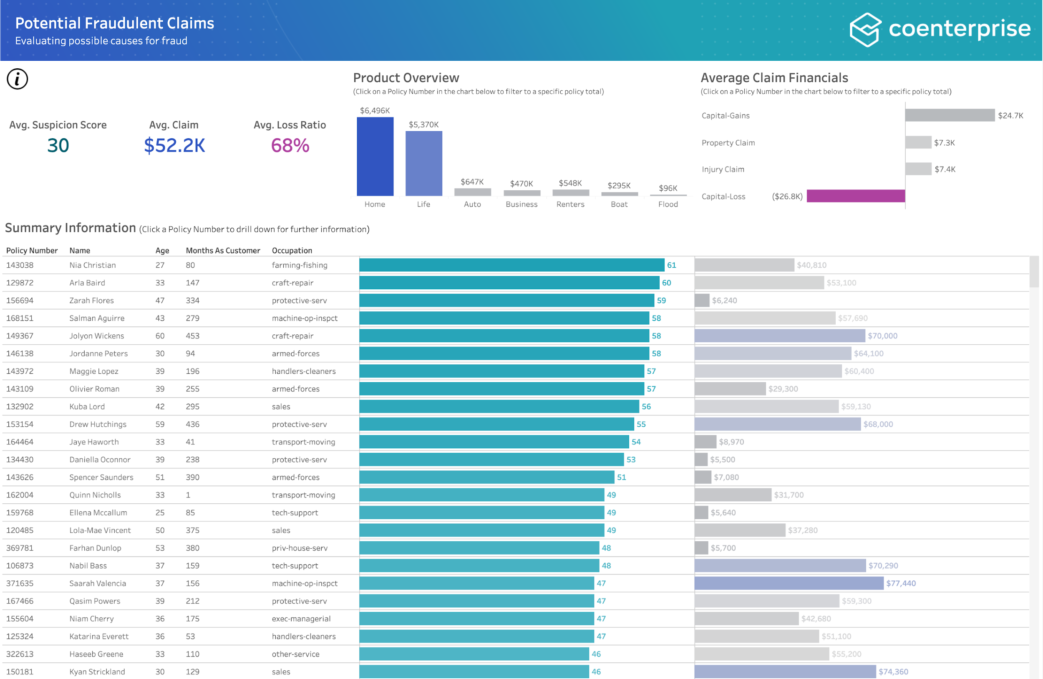
Posibles reclamaciones fraudulentas | CoEnterprise
Notes:
Este dashboard de posibles reclamaciones fraudulentas ayuda a las organizaciones de seguros a evaluar las posibles causas de fraude en toda la empresa. Esto permite a los líderes tomar decisiones oportunas para contener el riesgo.
Muestra:
Reclamaciones que se han marcado como potencialmente fraudulentas.
Detalles al instante sobre cada reclamación fraudulenta.
Impacto financiero previsto del fraude por producto, ocupación e índice de pérdidas.

Slide 12
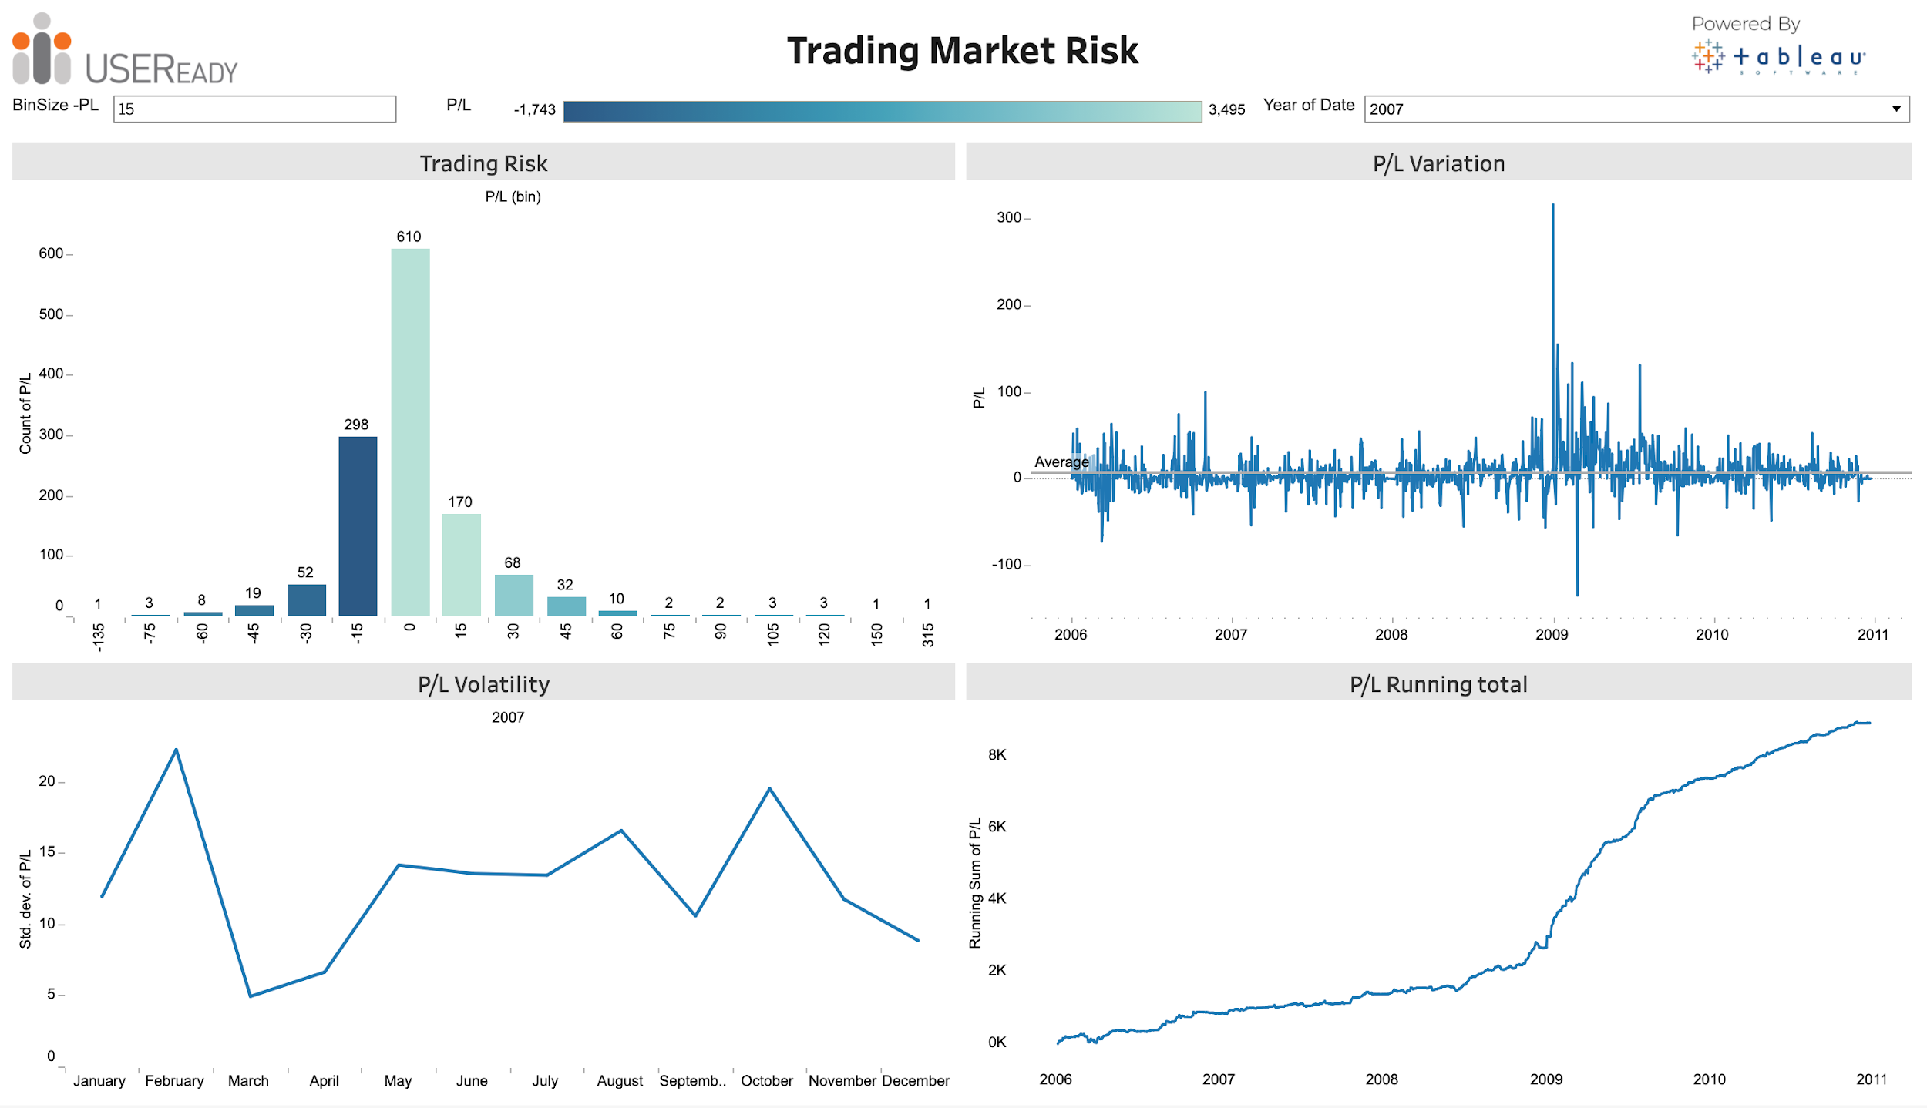
Riesgo del mercado de valores | USEReady
Notes:
Este dashboard de riesgo del mercado de valores ayuda a las instituciones de administración del patrimonio y de activos a evaluar los riesgos sistemáticos en el mercado comercial.
Al consultar este dashboard, los asesores, la administración de riesgos y los administradores de carteras pueden identificar mejor las tendencias históricas y la volatilidad relacionada con los mercados financieros.
Muestra:
Factores del mercado actual para determinar una interrupción en las transacciones o acciones adicionales para cubrir el riesgo.
Tendencias históricas por volatilidad o variación de ganancias o pérdidas.
Rentabilidad estimada en la administración aplicable de carteras.

Slide 13
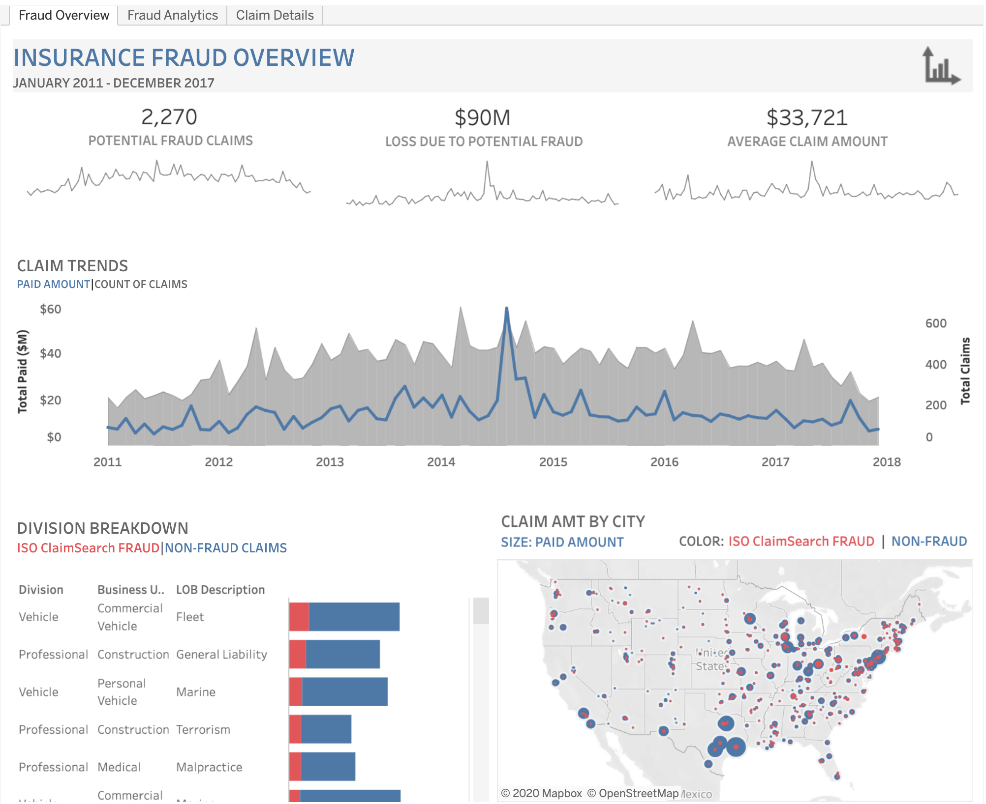
Fraude de seguros
Notes:
Este dashboard de fraude de seguros ayuda a las organizaciones de seguros a ver al instante un resumen de las reclamaciones actuales y cuáles podrían ser potencialmente fraudulentas.
Muestra:
Total de posibles reclamaciones por fraude a lo largo del tiempo y por región.
Resumen de la posible pérdida de ingresos debido a fraude.
Detalle de reclamaciones fraudulentas por producto, sectores geográficos y de la industria.

Slide 14
La voz del cliente

Slide 15
En tiempos como estos, cuando tomar decisiones de un modo rápido y preciso puede generar un impacto inmediato y duradero, en St. Mary’s Bank estamos felices por haber invertido en una solución y una cultura de datos.
MELISSA POMEROY, VICEPRESIDENTA DE ANÁLISIS DE NEGOCIOS Y ADMINISTRACIÓN DE PROYECTOS, ST. MARY'S BANK
Con Tableau, St. Mary's Bank pudo mantener durante la pandemia de COVID-19 la promesa de servicio al cliente que ha hecho durante 100 años como cooperativa de crédito.
https://www.tableau.com/about/blog/2020/5/covid-19-forced-closures-st-marys-bank-leaned-data-plan-their-crisis-response
Notes:
https://www.tableau.com/about/blog/2020/5/covid-19-forced-closures-st-marys-bank-leaned-data-plan-their-crisis-response
Cuando el volumen de solicitudes de préstamos comerciales de St. Mary's Bank se disparó debido al programa de protección de cheques de pago financiado con fondos federales que se ofrecía a las pequeñas empresas, la institución aprovechó los servicios de Tableau para obtener al instante una vista única de la relación financiera general de los solicitantes. Así pudieron procesar las solicitudes a un ritmo más ágil y ayudar a los miembros de la empresa lo más rápido posible.

Slide 16
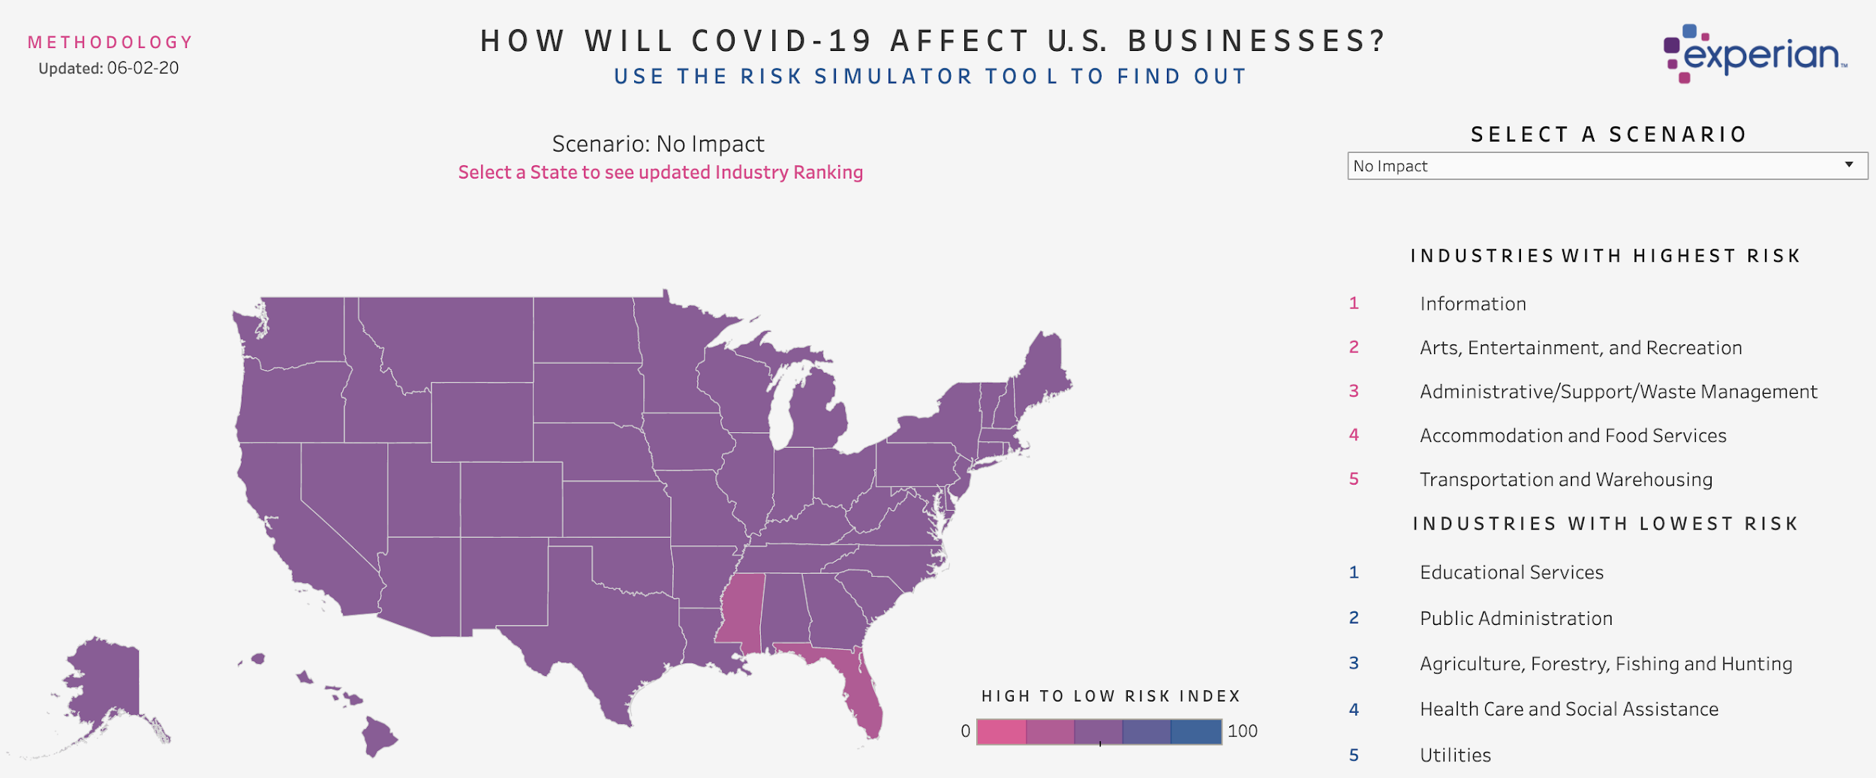
Somos una compañía interempresarial y algunas empresas están sufriendo más que otras. Necesitábamos una forma de ayudar a los prestamistas a medir el impacto de la pandemia en situaciones comerciales muy específicas. De esta manera, se podrían tomar mejores decisiones más rápidamente con el objetivo de intentar ayudar a pequeñas empresas a mantenerse en pie”.
NICOLETTE EMORY, GERENTE SENIOR DE PRODUCTOS
EXPERIAN
Experian ayuda a las empresas a revelar y mitigar los riesgos financieros con Tableau
Notes:
http://go.experian.com/covid-business-risk-index?cmpid=bis_blog_referral_bis-21-us-cross-mi-covid19-us-business&utm_source=blog&utm_medium=referral&utm_campaign=bis-21-us-cross-mi-covid19-us-business
Experian creó un índice de riesgo empresarial del COVID-19 en los EE. UU. Este ayuda a las empresas a comprender mejor el impacto que el COVID-19 puede tener en sus sectores en función de una serie de factores clave. Esta visualización permite a las empresas ver varias situaciones, que van desde una sin impacto hasta una con impacto grave. Toda esta información está disponible hasta el ámbito estatal. De esta manera, las organizaciones pueden ver cómo podría desarrollarse la crisis en sus áreas y qué efectos tendrá en el sector,
a fin de tomar decisiones informadas.

Slide 17
Ahora sabemos que todo el mundo está mirando la misma información. Así, se elimina una cantidad significativa de incertidumbre y permite una mejor toma de decisiones”.
“Con Tableau, alrededor del 80 % de los servicios que realizamos para la organización involucran automatización. Esto no solo ahorra una gran cantidad de tiempo para los involucrados en los procesos de generación de informes, sino que, al automatizar tantas actividades involucradas en este proceso, se libera tiempo de nuestro equipo para crear nuevos servicios de análisis que pueden beneficiar a toda la organización”.
DAVID HENRIQUES, DIRECTOR DE CONSULTORÍA DE ANÁLISIS Y LABORATORIO DE DATOS, BNP PARIBAS
Crea una única fuente de información veraz para más de 2000 banqueros corporativos
Notes:
Automatizó el 80 % de las tareas manuales de generación de informes.
Creó una fuente única de información veraz para todos los gerentes de relaciones, la cual reduce los errores comerciales.
Redujo los informes de 400 páginas a un solo dashboard completamente interactivo.

Slide 18
Tableau me convierte en una persona más creativa y me ayuda a apreciar los datos. Ahora, me entusiasma ver los resultados de mi nuevo análisis, porque es mucho más sencillo ver las tendencias, la historia y la utilidad que aportan los datos”.
MARTA MAGNUSZEWSKA, ALLSTATE
Ahorro de más de USD 3 millones al año con Tableau
Notes:
En Allstate a través de Tableau
Se identificaron cientos de casos de reclamaciones fraudulentas que ahorraron millones en pagos.
Se redujeron las inspecciones de viviendas innecesarias relacionadas con las pólizas en un 20 %. Esto genera
USD 3 millones de ahorro al año.
Se obtuvo información más detallada sobre los clientes,
lo que llevó a mejores planes de calificación, aumentos de las pólizas y mayor retención.
Se aceleró la velocidad para obtener información y la capacidad para monetizar tus datos al reducir el tiempo de análisis de la información de meses a menos de un día.

Slide 19
PEMCO usa Tableau para hacer seguimiento y supervisar con precisión todas sus reclamaciones de seguros en curso. Esto mejora significativamente las tasas de cierre y asegura altos niveles de satisfacción del cliente.
Los permisos flexibles de Tableau nos permiten hacer las cosas de forma rápida y sencilla. Así, se mantiene la integridad de los datos en todo momento.
Con un solo dashboard de Tableau, los peritos pueden hacer un seguimiento de cada reclamación que tienen abierta y de los clientes, y cierran las reclamaciones de una manera mucho más oportuna. Como resultado, pueden brindar un servicio mucho mejor en lugares y momentos que antes no eran posibles”.
TIM HUGHES, DESARROLLADOR Y ADMINISTRADOR PRINCIPAL DE TABLEAU
PEMCO combina una gestión de reclamaciones rápida y precisa con una administración de servidores sin interrupciones mediante Tableau
Notes:
https://www.tableau.com/solutions/customer/PEMCO-insurance-claims-handling-server-management-with-tableau
2019 Video & Customer Story: https://www.tableau.com/solutions/customer/PEMCO-insurance-claims-handling-server-management-with-tableau
Pemco cuenta con un Dashboard único utilizado para hacer seguimiento de todas las reclamaciones de seguros abiertas.
Administración integral que abarca más de 500 usuarios.
El 76 % de los empleados del departamento de reclamaciones usan Tableau para su gestión diaria.

Slide 20
Swiss Life quería garantizar un acceso más fácil a los datos, que permita a los equipos consultar fuentes de datos en formatos múltiples. Tableau nos ha permitido implementar una base única y estandarizada, lo que ahorra tiempo y aumenta la eficiencia”.
EMMANUEL DUBOIS, DIRECTOR DE DATOS
Swiss Life pone a los datos en el centro de su estrategia de crecimiento
Notes:
TC19 Video: https://www.tableau.com/en-gb/solutions/customer/Swiss-Life-puts-data-at-the-heart-of-its-growth-strategy-with-Tableau-Software
Después de un extenso proceso de evaluación, Tableau fue elegida como la solución de inteligencia de negocios de referencia.
La unificación de los datos en una única fuente de veracidad ayuda a los gerentes a tomar mejores decisiones basadas en los datos.
El programa interno de capacitación sobre datos ha permitido tener una sólida cultura de datos en toda la organización.

Slide 21
Implementamos Tableau en nuestro grupo de análisis y lo compartimos con el resto de la organización al mostrar nuestras visualizaciones en el ámbito ejecutivo. A ellos les encantaron las visualizaciones y comenzaron a pedir algunas con más detalles, hasta grupos y equipos individuales. Fue clave lograr que los ejecutivos se comprometieran y aceptaran adoptar Tableau”.
Los ejecutivos enfrentan los riesgos con confianza
Notes:
https://www.tableau.com/solutions/customer/usaa-unifies-risk-analysis-data-with-tableau
Desde 1922, USAA ha ofrecido seguros y servicios financieros a militares y civiles. USAA ha desarrollado dashboards ejecutivos que brindan a sus líderes una visión clara de los riesgos y la confianza para tomar decisiones basadas en los datos con el objetivo de mitigar y tomar las acciones adecuadas.
Con Tableau, USAA:
Se conecta a múltiples fuentes de datos para ofrecer una única fuente de la verdad.
Redujo el tiempo de entrega de informes de varias semanas a solo unos segundos.
Impulsa una cultura de datos en la que todos los usuarios tengan una visión integral de la empresa.

